Slide 1
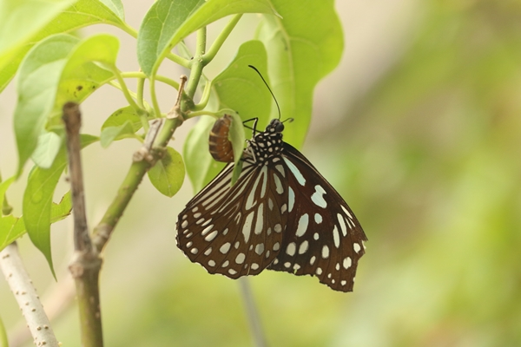
淡色小紋青斑蝶
組員 : 朱宸楷、陶立凡
田艾芯、朱芷暄 第三組

Slide 2
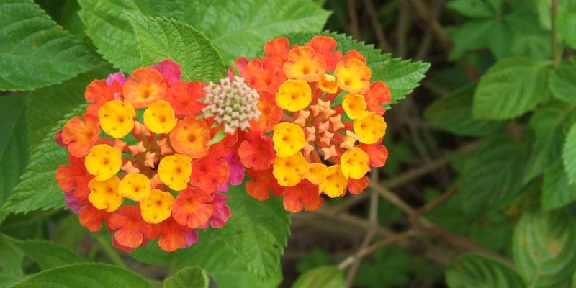
蜜源植物
澤蘭屬多種植物、馬利筋、馬纓丹等繁星花

Slide 3
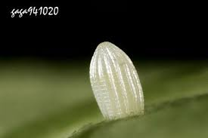
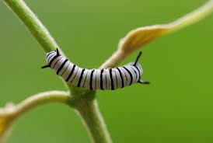
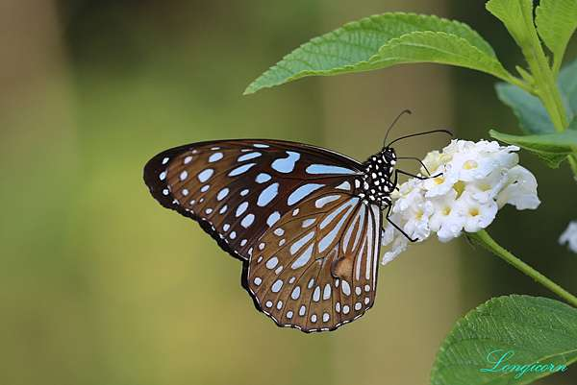
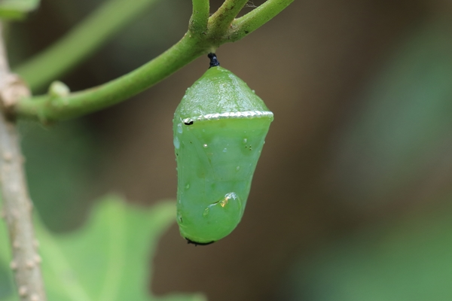
淡色小紋青斑蝶的一生
卵
幼蟲
成蟲
蛹

Slide 4
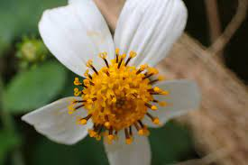
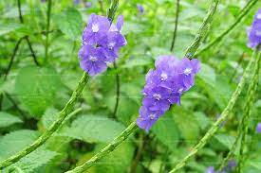
蜜源植物
食物:各種野花花蜜，長橞木、大花咸豐草、金露花
馬櫻丹、幼蟲食草等。

Slide 5
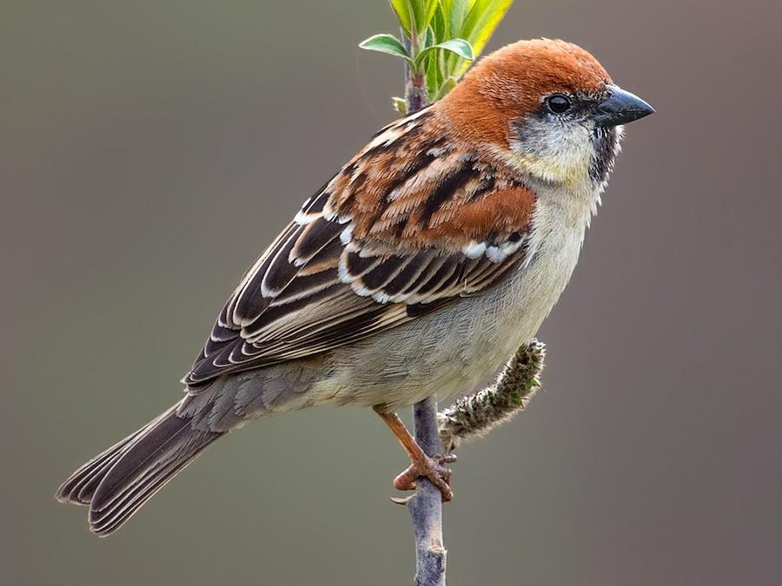
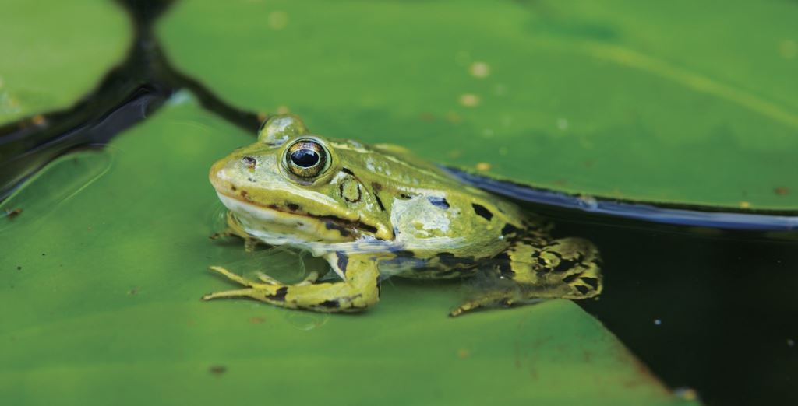
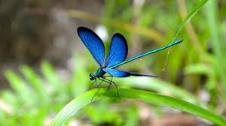
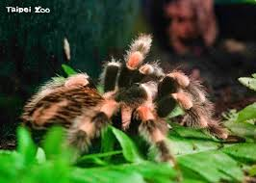
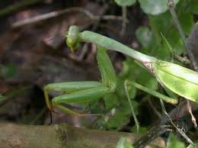
天敵:
蜘蛛、螳螂、青蛙、蜻蜓、鳥類等......

Slide 6
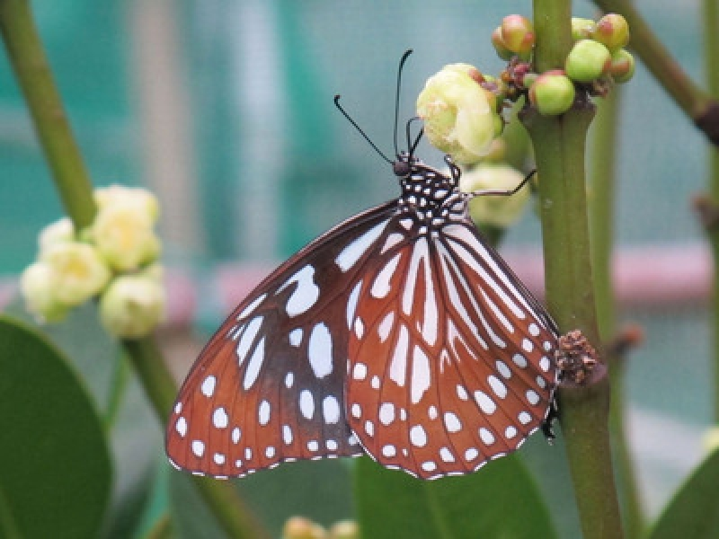
棲息地:
台灣全島，在1000m~1500m的平原至山丘
都可見到。

Slide 7
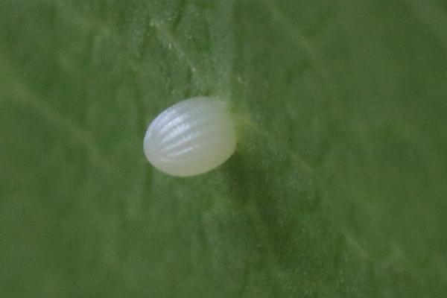
卵的特徵:
顏色:米白色
特點：下翅中室內有兩道基部相連的青斑，下方則有兩個倒斜的V形細小青斑。

Slide 8
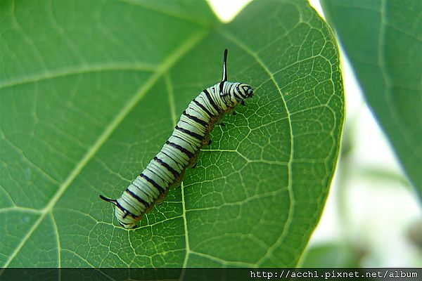
幼蟲特徵
顏色 : 黃色、米黃色或米白色、黑色。
特點 : 幼蟲體背是米黃色或米白色，各體節都有黑色橫紋，而體側下緣是黃色。

Slide 9
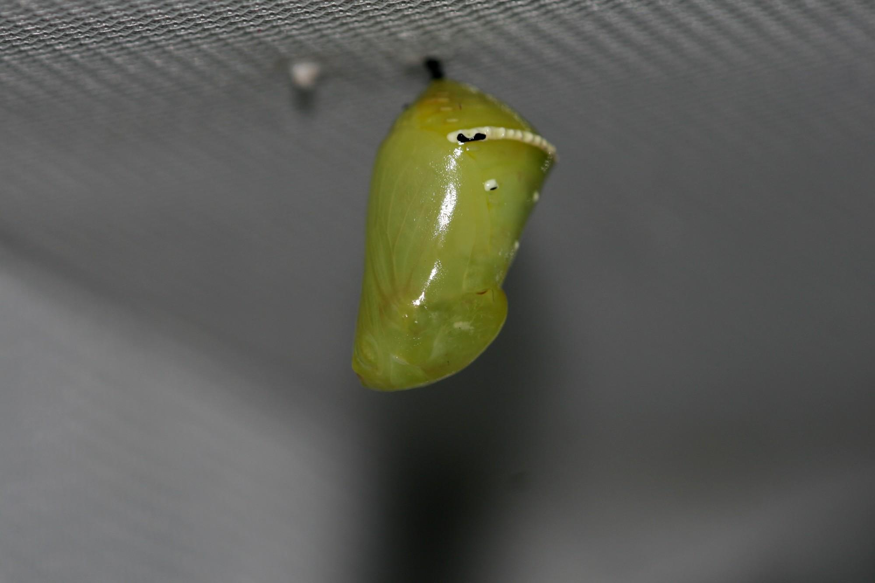
蛹的特徵
顏色 : 綠色
特點 : 背方最寬處有一條銀白色的橫紋顏色 。

